Slide 1
树和二叉树

Slide 2
4.1 树
树的定义：树（tree）是n（n≥0）个结点的有限集，通常用T表示。当n=0时，称为空树，记作Φ。否则，在任一非空树中：
１）有且仅有一个称之为根（root）的结点。
２）当n>1时，其余结点可分为m(m>0)个互不相交的有限集T1，T2，……Tm，其中每一个集合本身又是一棵树，称为根的子树(subtree)。
树的特点：
  树中至少有一个结点——根
  树中各子树是互不相交的集合

Slide 3
树的表示法
只有根结点的树
有子树的树
根
A
A
B
C
D
E
F
G
H
子树
I
J
K

Slide 4
树的基本术语
结点（node）：表示树中的元素，包括数据项及若干指向其子树的分支。
结点的度（degree）：是指结点拥有的子树个数。
树的度：一棵树中最大的结点度数。
分支结点（branch）：度大于0的结点称为分支结点或者非终端结点。
叶子结点（leaf）：度为0的结点称为叶子结点或者终端结点。

Slide 5
树的基本术语
孩子结点（child）：结点子树的根称为该结点的孩子。
双亲结点（parents）：孩子结点的上层结点叫该结点的双亲结点。
兄弟结点（sibling）：同一双亲的孩子互称为兄弟结点。
堂兄弟结点（cousin）：双亲在同一层上的结点互称为堂兄弟结点。
祖先结点（ancestor）：从根到该结点的所经路径上的所有结点均称为祖先结点。
子孙结点：以某结点为根的子树中任一结点都称为该结点的子孙结点。

Slide 6
树的基本术语
结点的层次（level）：树具有层次结构。从根结点算起，根为第一层，它的孩子为第二层，……，依此类推。
树的深度（depth）：树中结点的最大层次数称为树的深度或高度。
有序树和无序树：如果树中各结点的子树是按照从左到右或者从右到左确定的，也就是说是有次序的，那么该树称为有序树，否则称为无序树。例如，家族树就是一棵有序树。
森林（forest）：m(m≥0)棵互不相交的树的集合。由0棵树组成的森林成为空森林。

Slide 7
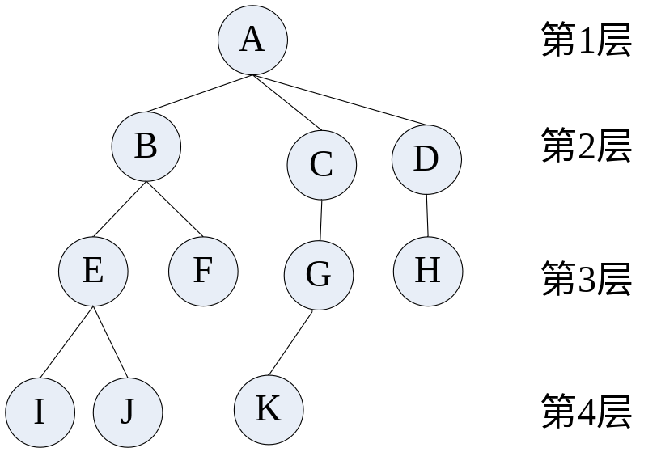
结点A的度：
结点B的度：
结点K的度：
3
2
0
叶子：
F，H，I，J，K
结点A的孩子：
结点B的孩子：
B，C，D
E，F
结点I的双亲：
结点K的双亲：
E
G
树的度：
3
结点B，C，D为兄弟
结点I，J为兄弟
树的深度：
4
结点A的层次：
结点K的层次：
1
4
结点F，G为堂兄弟
结点A是结点F，G的祖先

Slide 8
4.2 二叉树
二叉树的定义：
二叉树是n(n≥0)个结点的有限集，它或为空树(n=0)，或由一个根结点和两棵分别称为左子树和右子树的互不相交的二叉树构成。
二叉树的特点：
1）每个结点至多有二棵子树(即不存在度大于2的结点)
2）二叉树的子树有左、右之分，且其次序不能任意颠倒

Slide 9
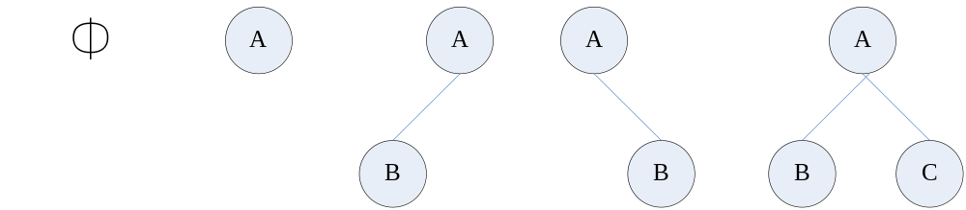
二叉树的五种基本形态
（a） （b） （c） （d） （e）
（a）空二叉树 （b）只有根结点的二叉树 （c）只有左子树的二叉树
（d）只有右子树的二叉树 （e）有左、右子树的二叉树

Slide 10
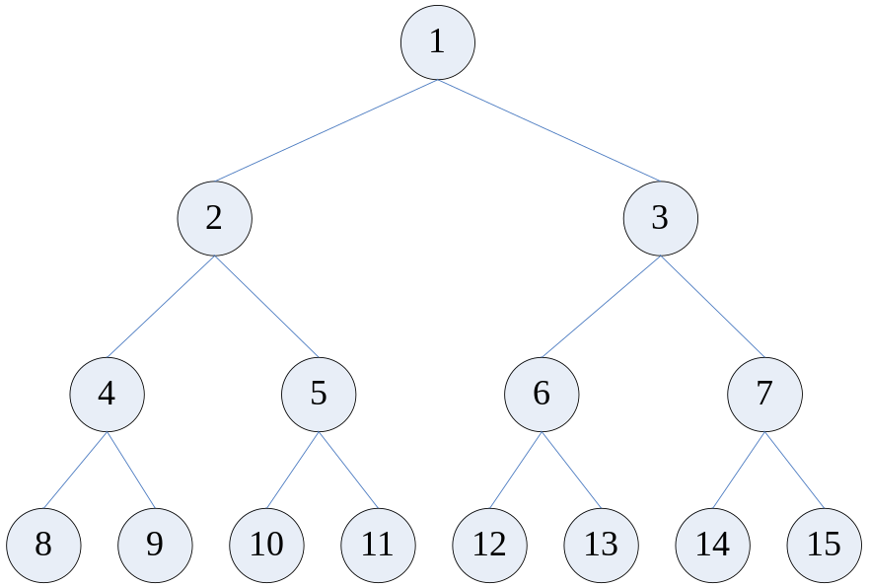
满二叉树
定义：
在一棵二叉树中，如果所有分支结点都存在左子树和右子树，并且所有叶子结点都在同一层上，这样的一棵二叉树称作满二叉树。

Slide 11
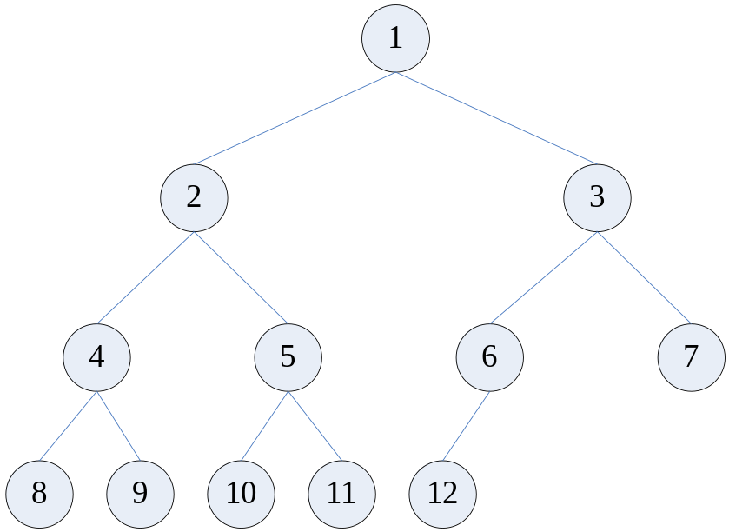
完全二叉树
定义：
一棵深度为k的有n个结点的二叉树，对树中的结点按从上至下、从左到右的顺序进行编号，如果编号为i（1≤i≤n）的结点与满二叉树中编号为i的结点在二叉树中的位置相同，则这棵二叉树称为完全二叉树。

Slide 12
1
1
2
3
2
3
4
5
6
7
4
5
8
9
10
11
12
13
14
15
6
7
1
2
3
1
4
5
6
7
2
3
8
9
10
11
12
4
5
6

Slide 13
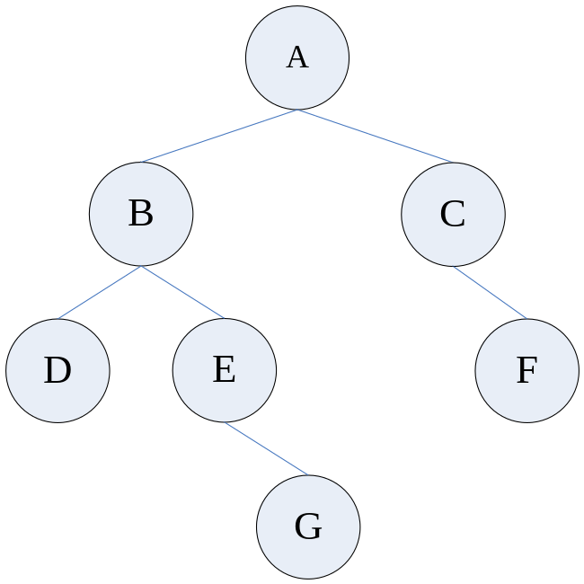
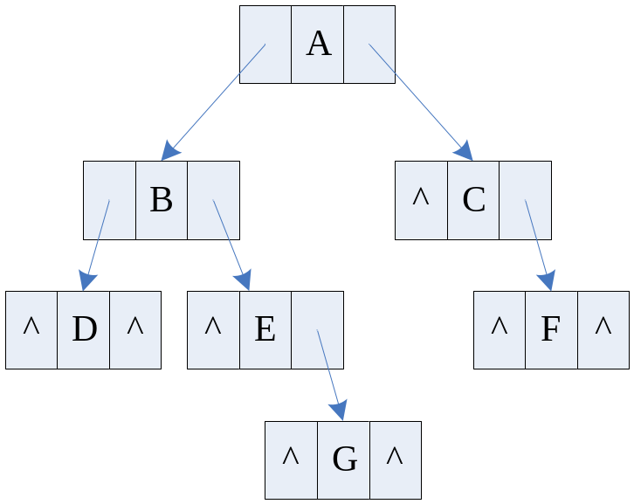
二叉链表
非完全二叉树的二叉链表存储结构

Slide 14
三叉链表
有时需要查找某个结点的双亲结点，这时使用二叉链表很不方便。
因此，人们想到了在结点中再设一个指针域，用来指向结点的双亲结点，这就是三叉链表。
三叉链表中每个结点包括四个域：数据域、左指针域、右指针域和双亲指针域。

Slide 15
三叉链表
三叉链表的定义：
  typedef struct BTNode
  {TElemType data;
  struct BTNode *lchild, *rchild, *parent;
  }BTNode;
  BTNode *bt;

Slide 16
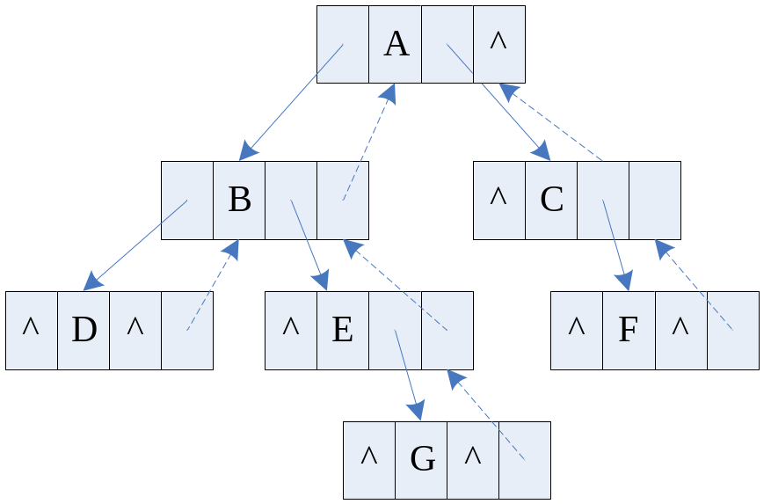
三叉链表
非完全二叉树的三叉链表存储结构

Slide 17
4.3 树与二叉树的遍历
二叉树的遍历
应用实例
树的遍历
线索二叉树

Slide 18
二叉树的遍历
遍历，是指按照某种规律和顺序访问树中的全部结点，并且每个结点只访问一次。
遍历二叉树的目的：得到二叉树中各结点的一种线性顺序，使非线性的二叉树线性化，从而简化有关的运算和处理。

Slide 19
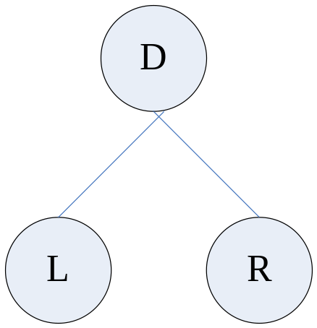
二叉树的遍历
标淮二叉树包括树根和左、右子树三个部分。
这三个部分有六种不同的访问顺序：DLR、DRL、LDR、RDL、LRD、RLD。
如果限定先左后右，那么只有三种访问顺序：DLR、LDR、LRD。

Slide 20
二叉树的遍历
二叉树的递归遍历算法
（1）先序（根）遍历（DLR）
  若二叉树为空，则不访问任何结点；否则，访问顺序为：访问根结点；先序遍历左子树；先序遍历右子树。
（2）中序（根）遍历（LDR）
  若二叉树为空，则不访问任何结点；否则，访问顺序为：中序遍历左子树； 访问根结点；中序遍历右子树。
（3）后序（根）遍历（LRD）
  若二叉树为空，则不访问任何结点；否则，访问顺序为：后序遍历左子树； 后序遍历右子树；访问根结点。

Slide 21
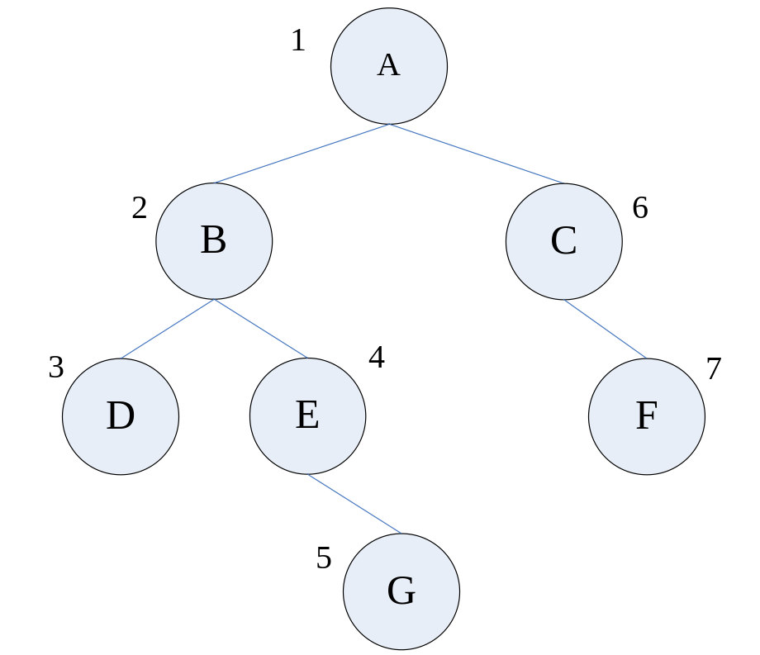
二叉树的遍历
先序（根）遍历二叉树（DLR）
先序遍历的顺序为：ABDEGCF

Slide 22
二叉树的遍历
先序遍历二叉树的递归算法如下：
  void PreTraverse(BTNode *bt){
  if(bt!=NULL) {
  printf("%c",bt->data); /*访问根结点*/
  PreTraverse(bt->lchild); /*访问左子树*/
  PreTraverse(bt->rchild); /*访问右子树*/
  }
  printf("\n");
  }

Slide 23
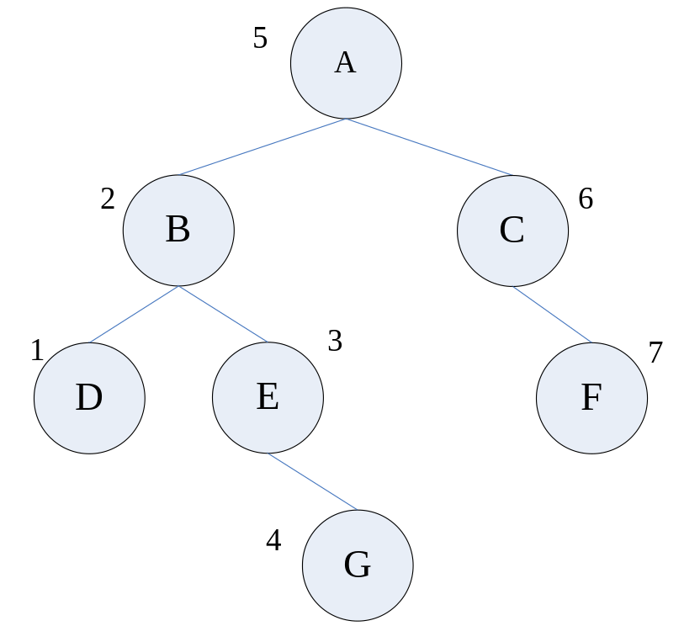
二叉树的遍历
中序（根）遍历二叉树（LDR）
中序遍历的顺序为：DBEGACF

Slide 24
二叉树的遍历
中序遍历二叉树的递归算法如下：
  void InTraverse(Bnode *bt){
  if(bt!=NULL) {
  InTraverse(bt->lch); /*访问左子树*/
  printf("%c",bt->data); /*访问根结点*/
  InTraverse(bt->rch); /*访问右子树*/
  }
  printf("\n");
  }

Slide 25

二叉树的遍历
后序（根）遍历二叉树（LRD）
后序遍历的顺序为：DGEBFCA

Slide 26
二叉树的遍历
后序遍历二叉树的递归算法如下：
  void LastTraverse(Bnode *bt){
  if(bt!=NULL) {
  LastTraverse(bt->lch); /*访问左子树*/
  LastTraverse(bt->rch); /*访问右子树*/
  printf("%c",bt->data); /*访问根结点*/
  }
  printf("\n");
  }

Slide 27
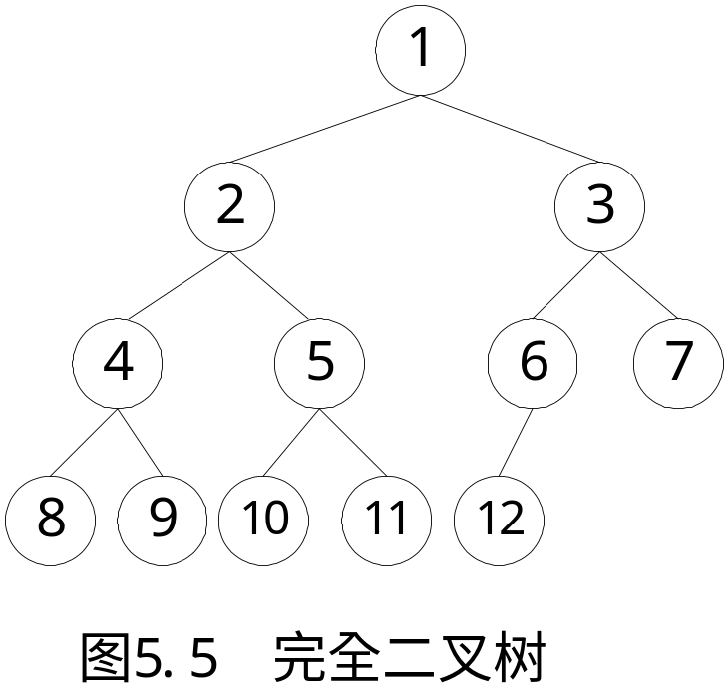
二叉树的遍历练习
先序遍历：
1,2,4,8,9,5,10,11,3,6,12,7
中序遍历：
8,4,9,2,10,5,11,1,12,6,3,7
后序遍历：
8,9,4,10,11,5,2,12,6,7,3,1

Slide 28
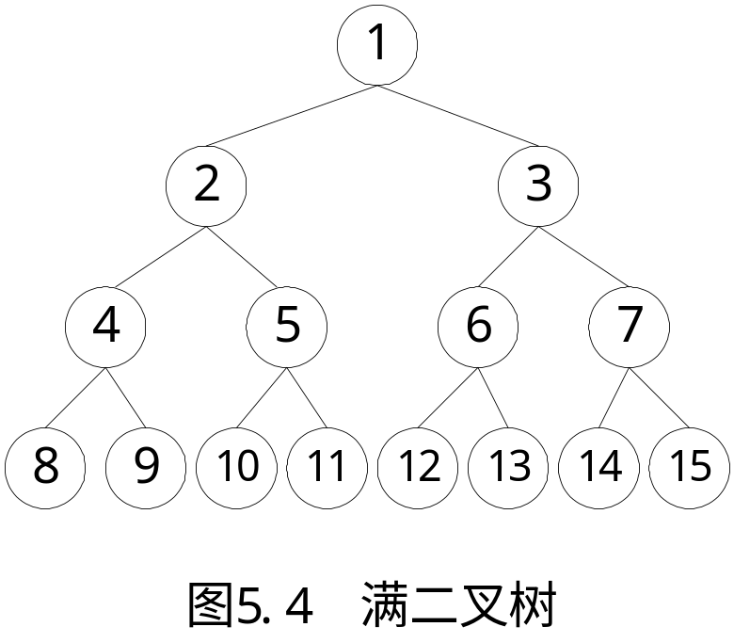
二叉树的遍历练习
先序遍历：1,2,4,8,9,5,10,11,3,6,12,13,7,14,15
中序遍历：8,4,9,2,10,5,11,1,12,6,13,3,14,7,15
后序遍历：8,9,4,10,11,5,2,12,13,6,14,15,7,3,1

Slide 29
树的遍历——递归算法
1.先序遍历
  （1）访问树的根结点；
  （2）从左到右遍历所有的子树。
2.后序遍历
  （1）从左到右遍历所有的子树；
  （2）访问树的根结点。
3.层序遍历
  （1）从上到下按照层次遍历每层的所有结点；
  （2）同一层次的所有结点按照从左到右的顺序进行遍历。

